Slide 1
Тема: ВЕЩЕСТВА И ХИМИЧНИ РЕАКЦИИ
Урок: ПУШИ ЛИ ЗЕМЯТА?
ресурси в помощ на учителя
Настоящият материал е създаден в рамките на проекта We Teach DATA, осъществен с финансовата подкрепа на Европейската комисия. Материалът отразява единствено възгледите на авторите и Комисията не носи отговорност за използването на съдържащата се в него информация.

Slide 2
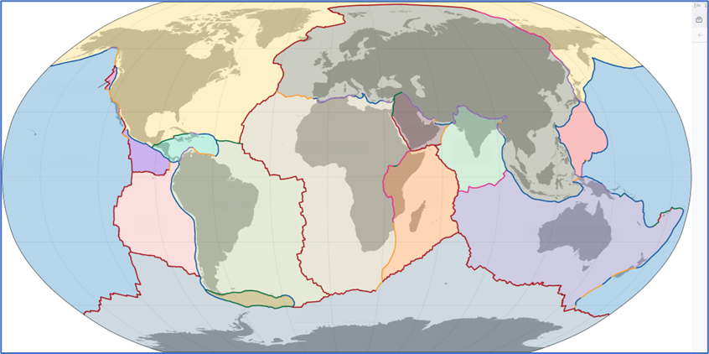
Фигура 1. Карта на 16-те основни тектонски плочи на Земята
Автор: M.Bitton - Собствена разработка въз основа на: Hasterok, Derrick (8 юни 2022 г.). Нови карти на глобалните геоложки провинции и тектонски плочи. Американски институт по физика - Phys.org. Извлечено на 27 март 2023 г., CC BY-SA 3.0, https://commons.wikimedia.org/w/index.php?curid=130076176
Северноамериканска плоча
Евразийска плоча
Плоча
Хуан де Фука
Африканска плоча
Арабска
Индийска плоча
Филипинска
Тихоокеанска плочa
Кокос
Карибска
Тихоокеанска плоча
Южноамериканска плоча
Сомалийска плоча
плоча Наска
Австралийска плоча
Скотия
Антарктическа плоча
Настоящият материал е създаден в рамките на проекта We Teach DATA, осъществен с финансовата подкрепа на Европейската комисия. Материалът отразява единствено възгледите на авторите и Комисията не носи отговорност за използването на съдържащата се в него информация.

Slide 3
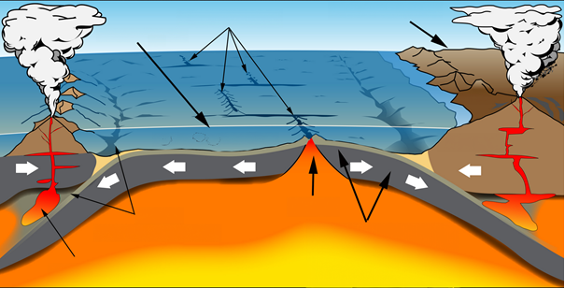
Средноокеански хребет
Kонтинентална плоча
Oкеанска плоча
изригване
разстилане на морското дъно
проникване
субдукционна
зона
Магма
карбонатни и водни минерали, образувани чрез реакция на базалт
с морска вода
топене
Фигура 2. Тектоника на плочите. Безкраен цикъл на улавяне и освобождаване на въглерод. Източник: адаптирано от https://skepticalscience.com/volcanoes-and-global-warming.htm [посетено на 01.02.2024 г.]
Настоящият материал е създаден в рамките на проекта We Teach DATA, осъществен с финансовата подкрепа на Европейската комисия. Материалът отразява единствено възгледите на авторите и Комисията не носи отговорност за използването на съдържащата се в него информация.

Slide 4
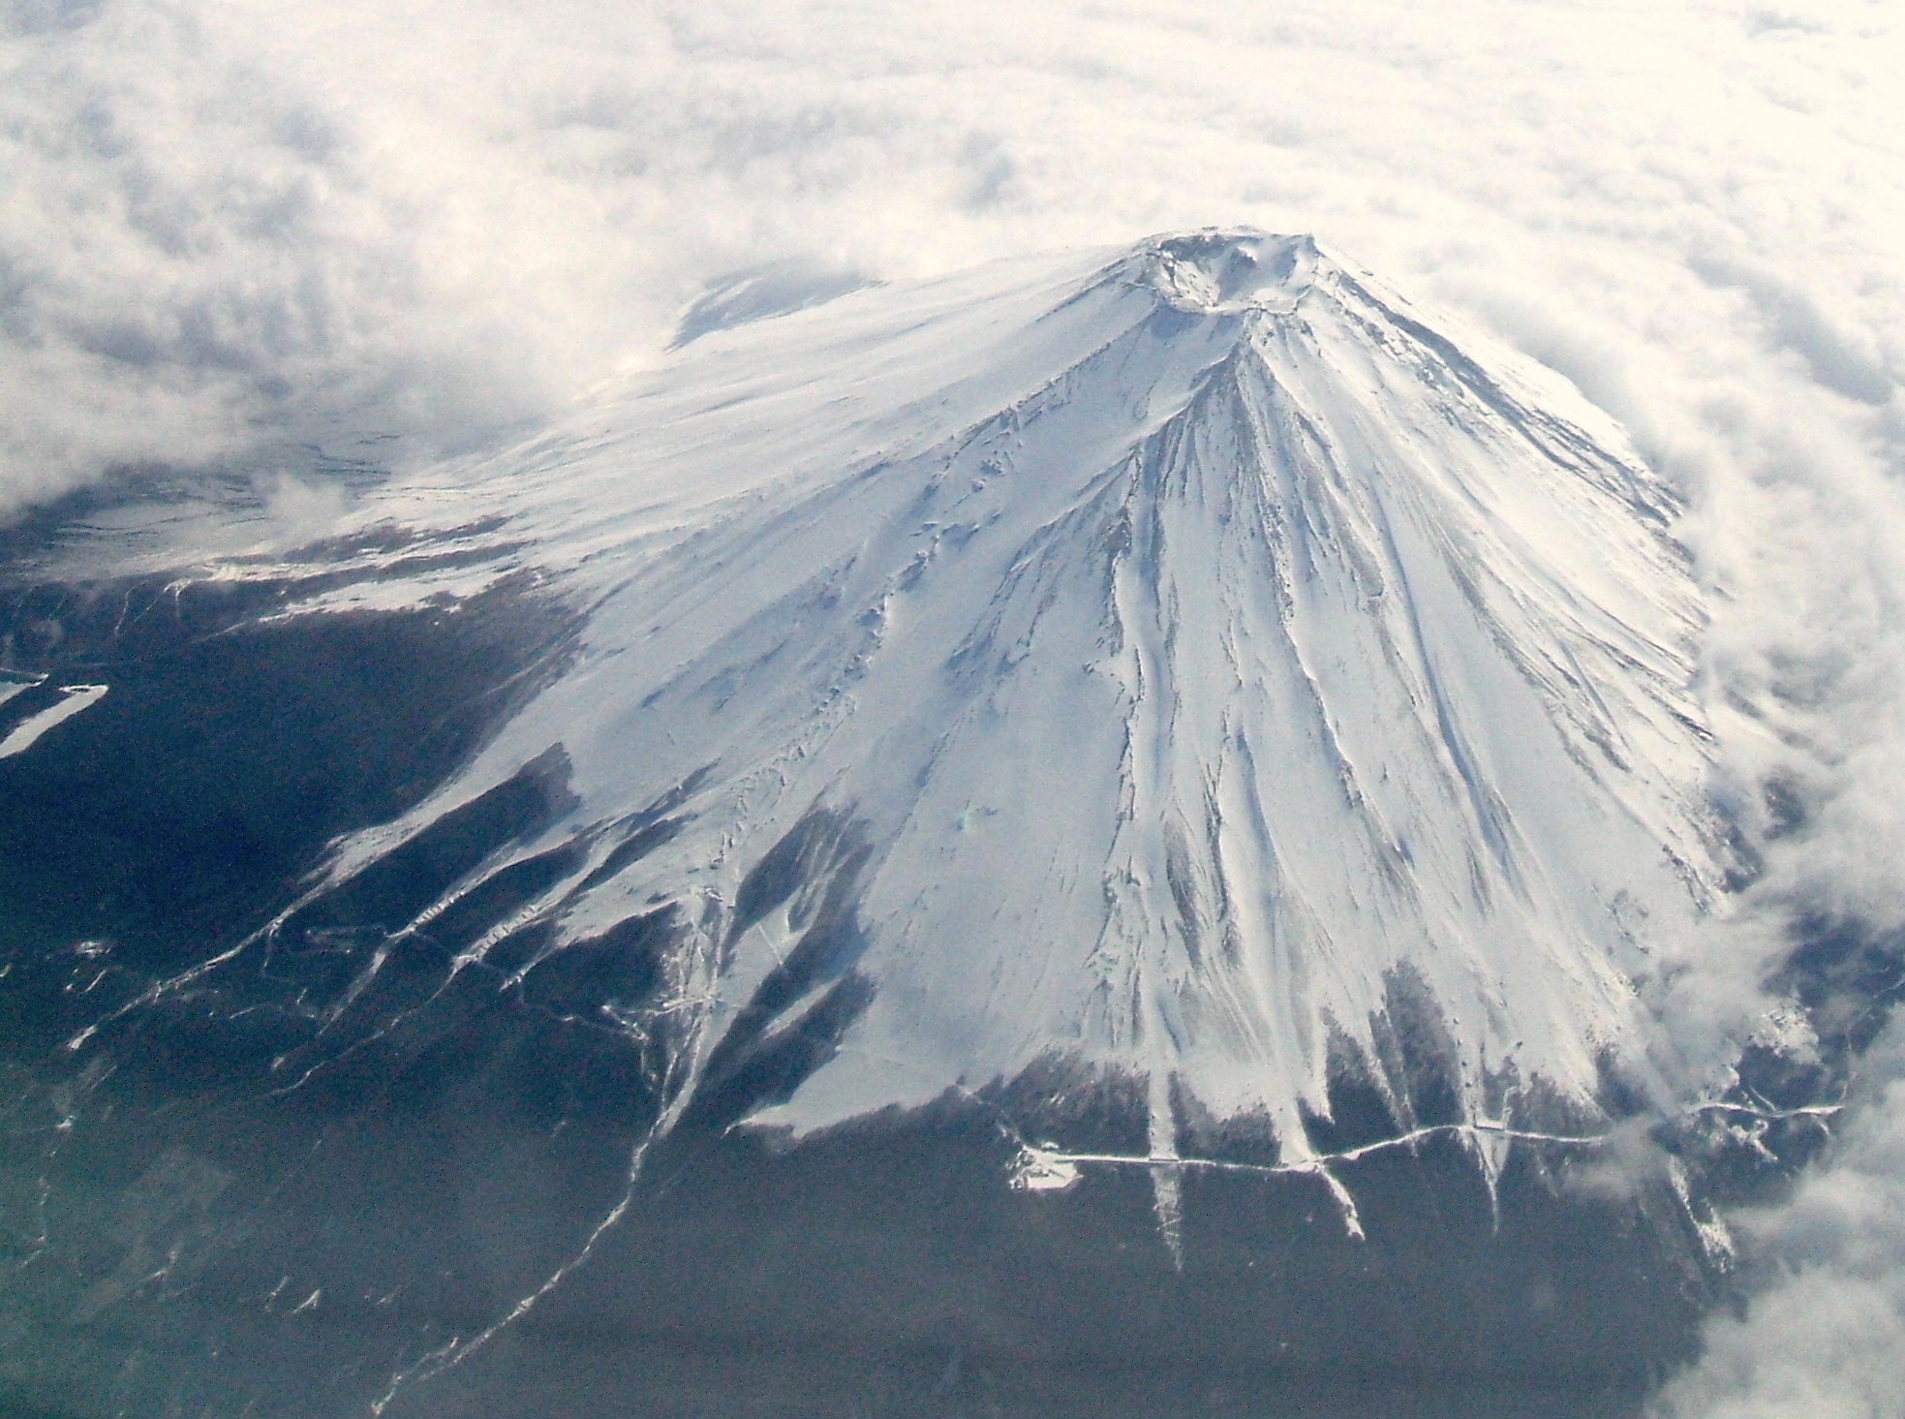
Фигура 3. Планината Фуджи. Снимка, направена през зимата от частен самолет на височина 28 000 фута в 13:30 ч. на 24 февруари 2007 г.
Публично достояние, https://commons.wikimedia.org/w/index.php?curid=171153 [посетен на 01.02.2024 г.]
Настоящият материал е създаден в рамките на проекта We Teach DATA, осъществен с финансовата подкрепа на Европейската комисия. Материалът отразява единствено възгледите на авторите и Комисията не носи отговорност за използването на съдържащата се в него информация.

Slide 5
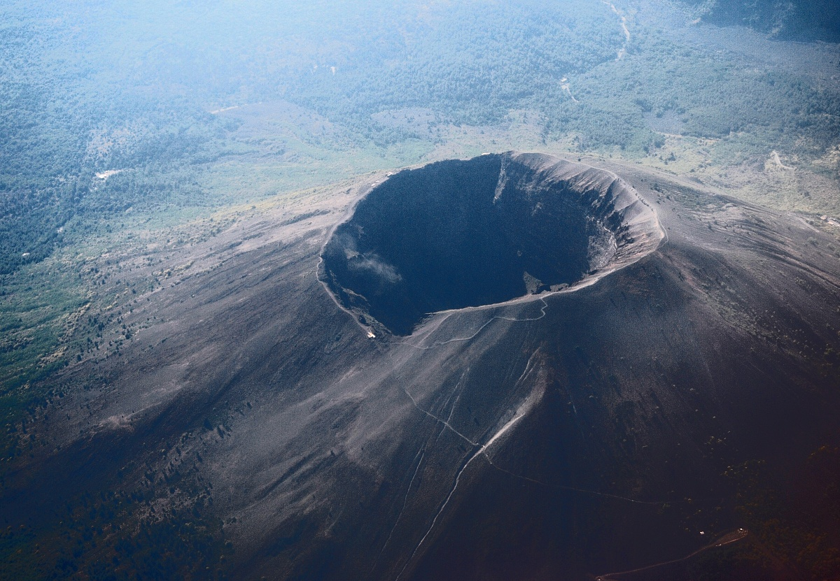
Фигура 4. Везувий от самолет
Автор: I, Pastorius, CC BY 2.5, https://commons.wikimedia.org/w/index.php?curid=253037 [посетен на 01.02.2024]
Настоящият материал е създаден в рамките на проекта We Teach DATA, осъществен с финансовата подкрепа на Европейската комисия. Материалът отразява единствено възгледите на авторите и Комисията не носи отговорност за използването на съдържащата се в него информация.

Slide 6
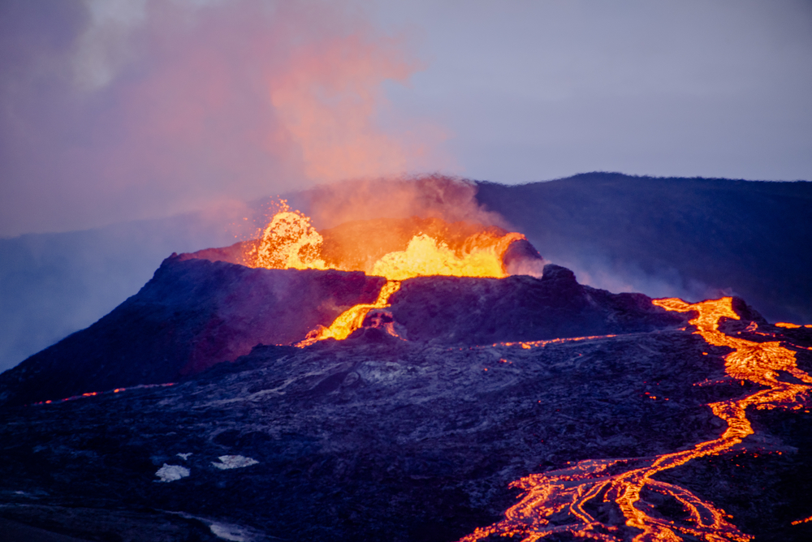
Фигура 5. Вулканът Fagradalsfjall, Исландия изригнал на 3 август 2022 г. на 40 километра от Рейкявик
Източник: https://depositphotos.com/similar-images/593311418.html?qview=547424752
Настоящият материал е създаден в рамките на проекта We Teach DATA, осъществен с финансовата подкрепа на Европейската комисия. Материалът отразява единствено възгледите на авторите и Комисията не носи отговорност за използването на съдържащата се в него информация.

